Slide 1
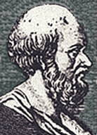
Eratòstenes
(Cirene, Atenes, Alexandria)
s. III aC
α
Alexandria
L
d
Siena
= 252.000 estadis

Slide 2
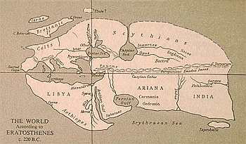
Longitud del meridià terrestre = 40.008 km
Longitud mesurada per Eratòstenes = 39.918 km
Diferència = 90 km

